Slide 1
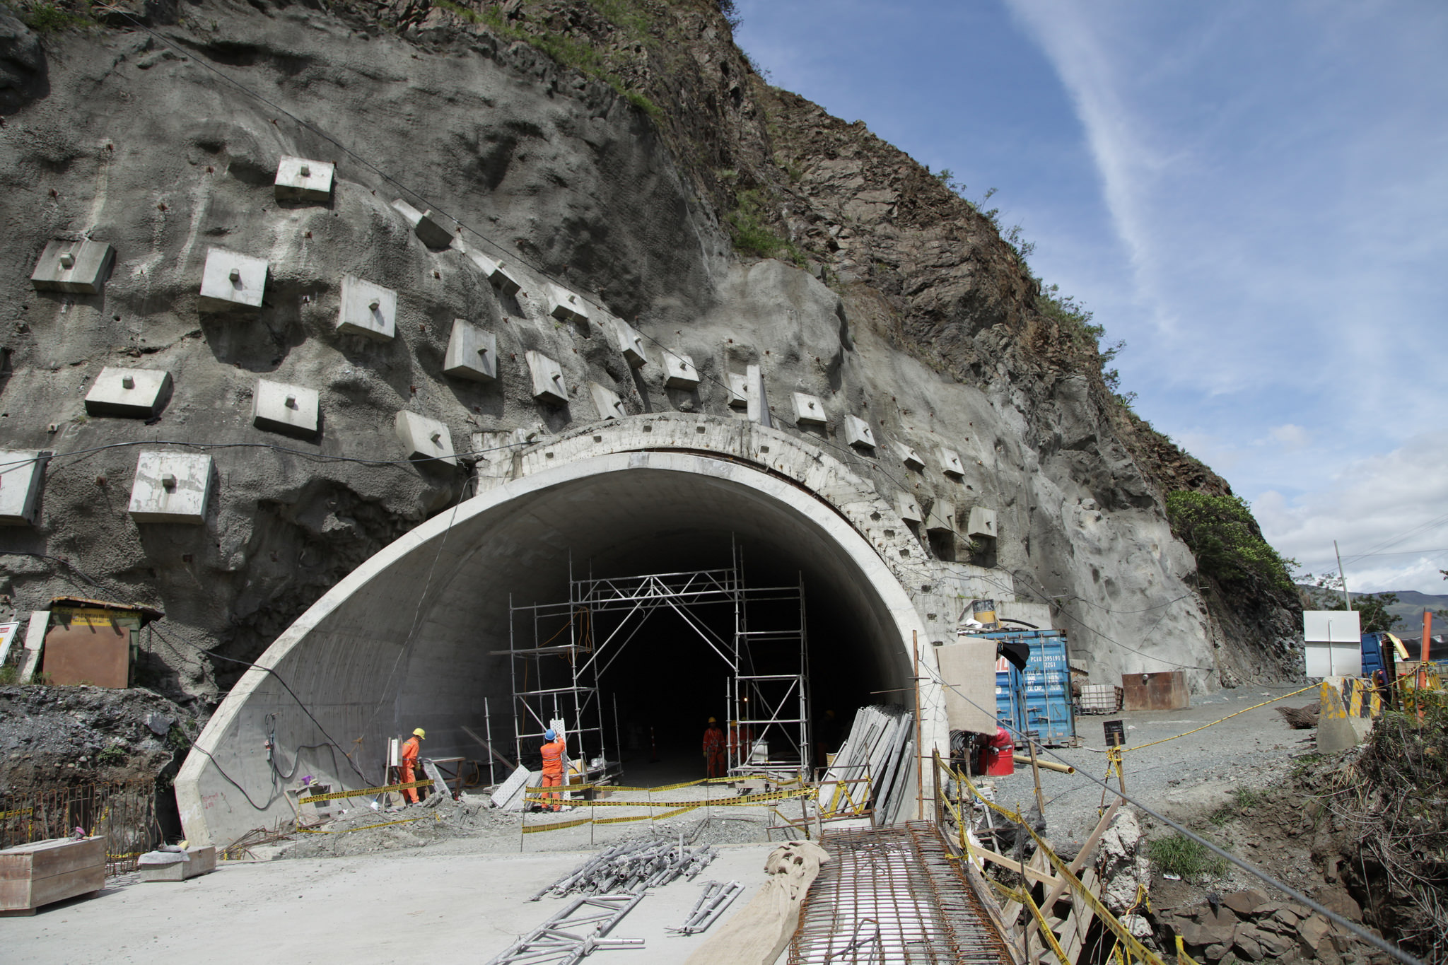
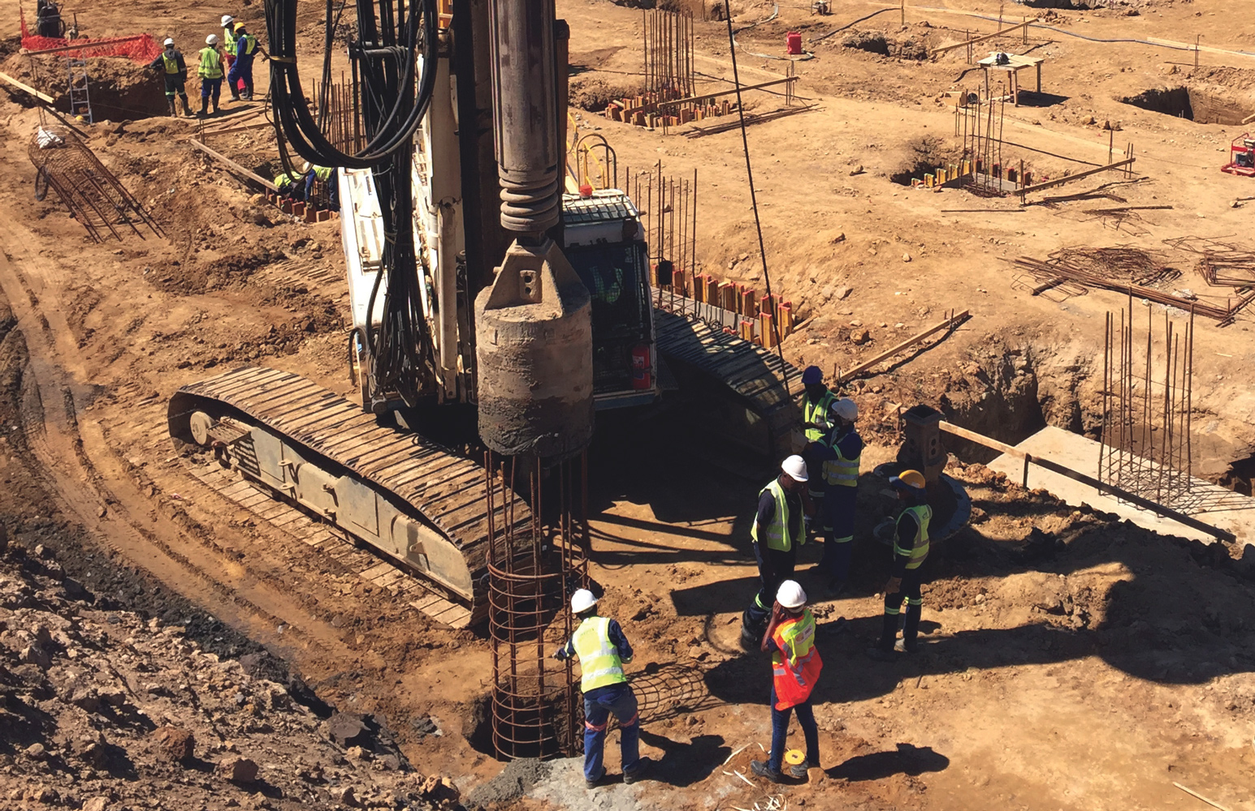
LÍNEA CURRICULAR GEOTECNIA
T.V.

Slide 2
PROFESORES QUE IMPARTEN LA LÍNEA CURRICULAR
OPTATIVA I. CIMENTACIONES.
PROFESOR: ING. RICARDO RODRÍGUEZ GONZÁLEZ
OPTATIVA II. GEOLOGÍA APLICADA.
PROFESORES: DR. MIGUEL ÁNGEL RUVALCABA SEPÚLVEDA.
ING. MAGDALENO MARTÍNEZ GOVEA.
OPTATIVA III. TALLER DE GEOTECNIA.
PROFESOR: ING. WILLIAM GARCÍA TORRES.
OPTATIVA IV. TÉCNICAS DE DRENAJE.
PROFESOR: ING. MIGUEL ÁNGEL GÓMEZ CASILLAS.

Slide 3

OPTATIVA I. CIMENTACIONES
Elaboración de un estudio de mecánica de suelos para la cimentación de una estructura, a partir de datos de una campaña de exploración y muestreo, así como de ensayes de laboratorio:
Obtención de perfil estratigráfico.
Obtención del modelo geo mecánico.
Análisis geotécnico.

Slide 4
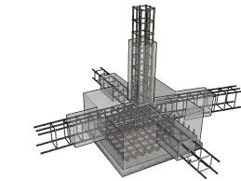
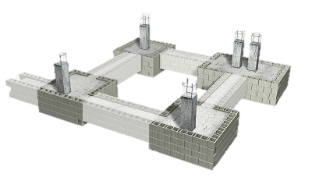
I. DISEÑO GEOTÉCNICO DE CIMENTACIONES SUPERFICIALES.
II. DISEÑO GEOTÉCNICO DE CIMENTACIONES COMPENSADAS.
III. DISEÑO GEOTÉCNICO DE CIMENTACIONES PROFUNDAS.

Slide 5
PERFIL ESTRATIGRÁFICO
Obtención de perfil estratigráfico a partir de información de una campaña de exploración y muestreo, así como propiedades índice del suelo.

Slide 6
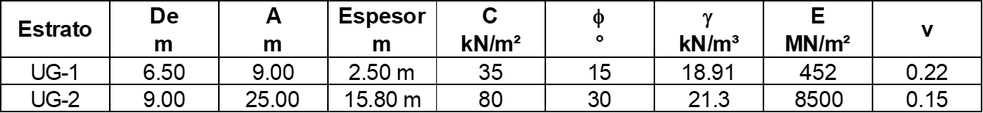
PARÁMETROS DE RESISTENCIA
Obtención parámetros de resistencia para generar el perfil geo mecánico

Slide 7
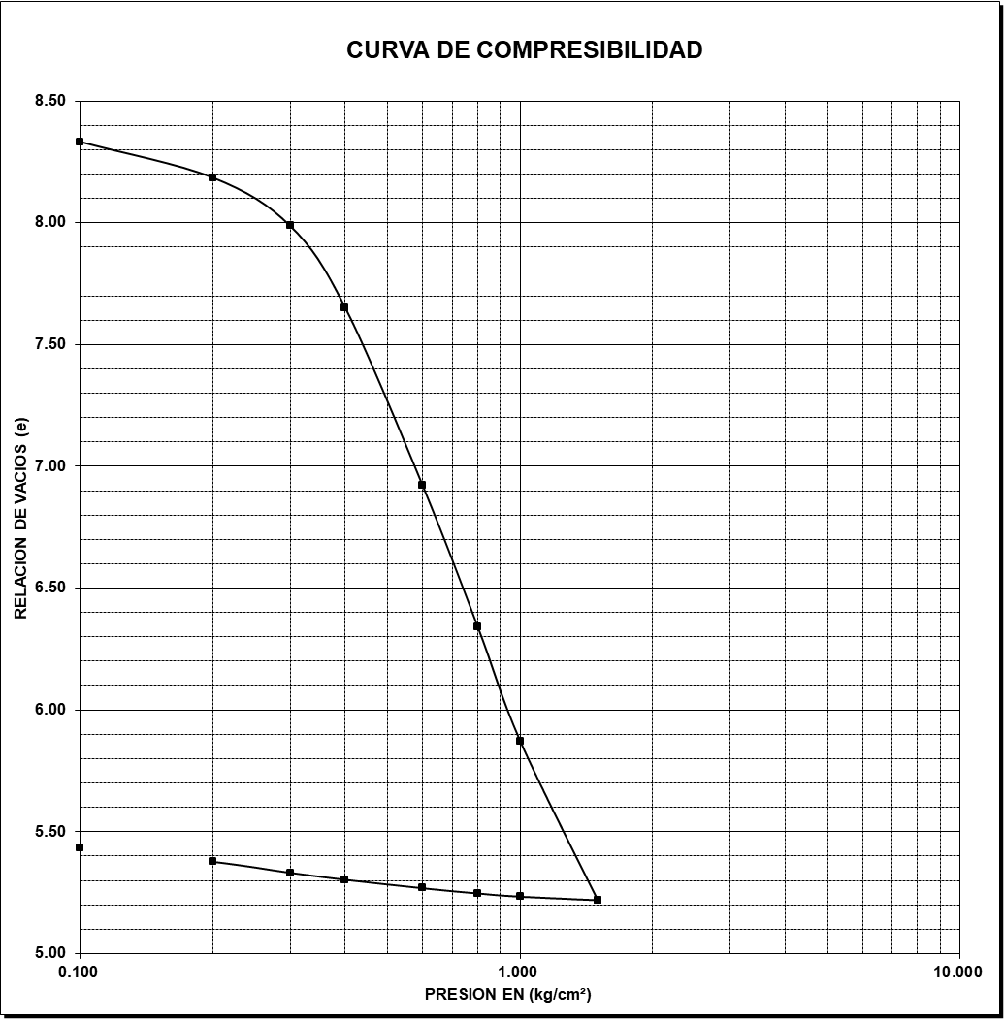
PARÁMETROS DE DEFORMABILIDAD
Obtención parámetros de deformabilidad del suelo para determinar los asentamientos.

Slide 8
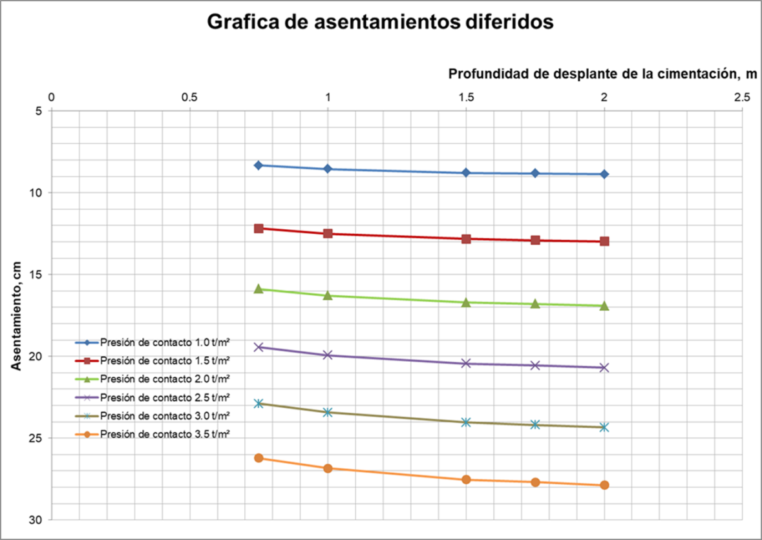
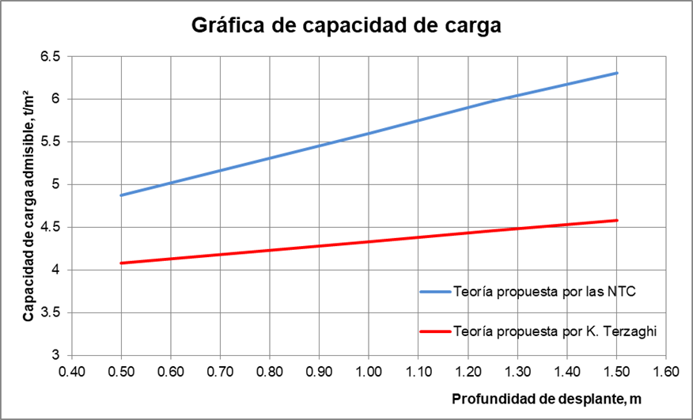
DISEÑO GEOTÉCNICO DE CIMENTACIONES SUPERFICIALES
Revisión de estado limite de falla.
Revisión de estado limite de servicio.

Slide 9
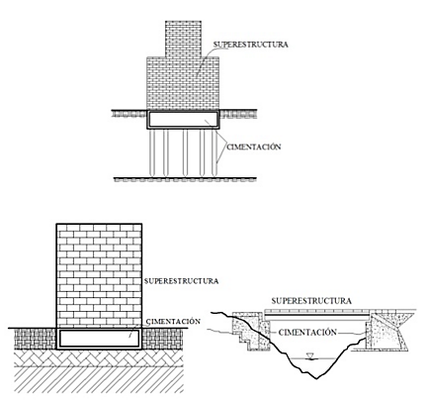
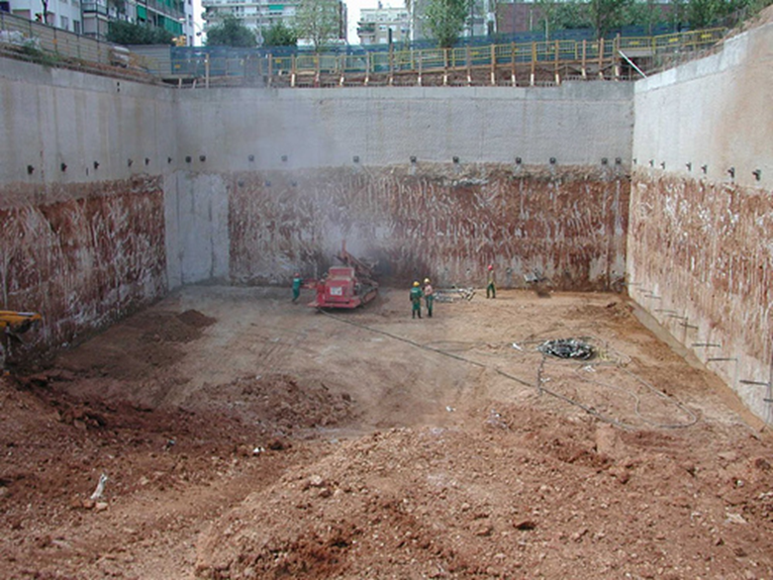
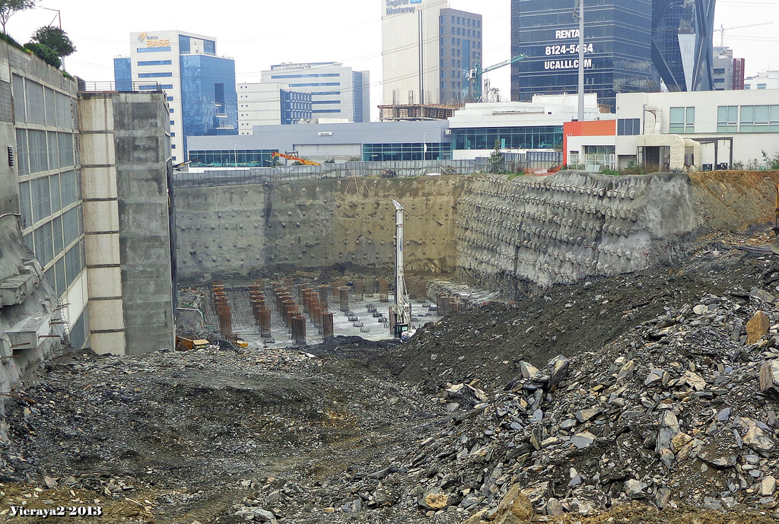
DISEÑO GEOTÉCNICO DE CIMENTACIONES COMPENSADAS
Compensación.
Falla de fondo por cortante.
Falla de fondo por supresión.
Flotación.
Estabilidad de taludes.
Diseño geotécnico de la excavación

Slide 10
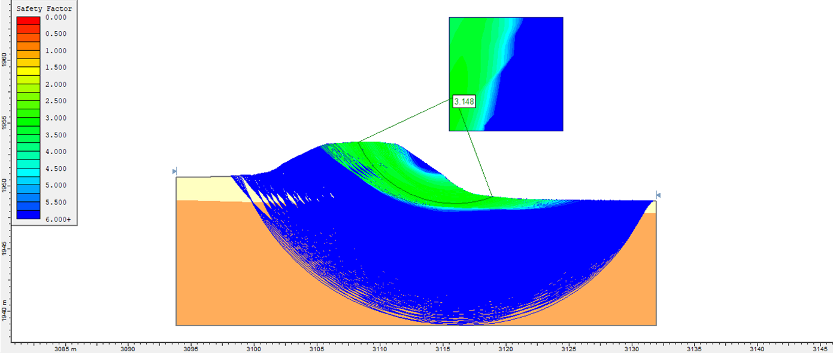
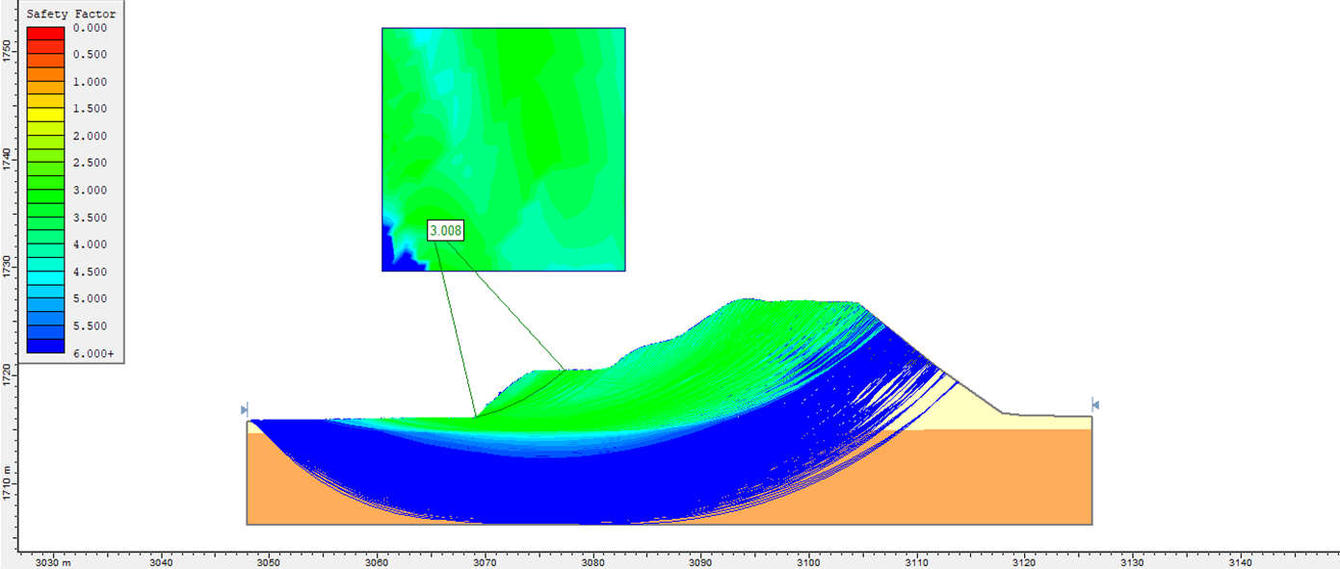
DISEÑO GEOTÉCNICO DE CIMENTACIONES COMPENSADAS
ESTABILIDAD DE TALUDES

Slide 11
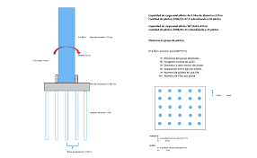
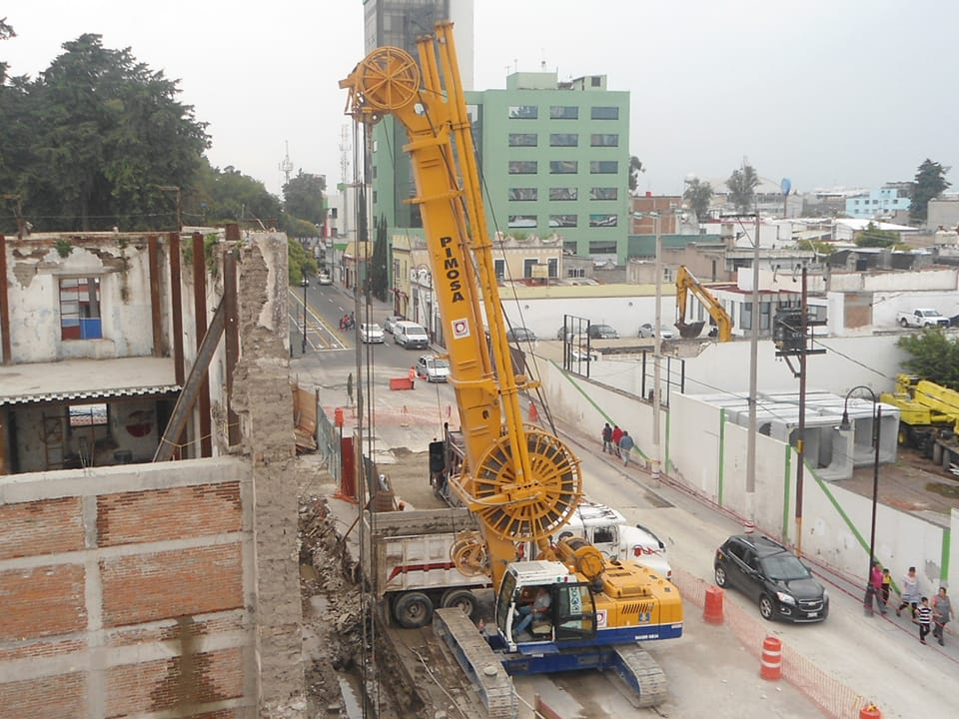
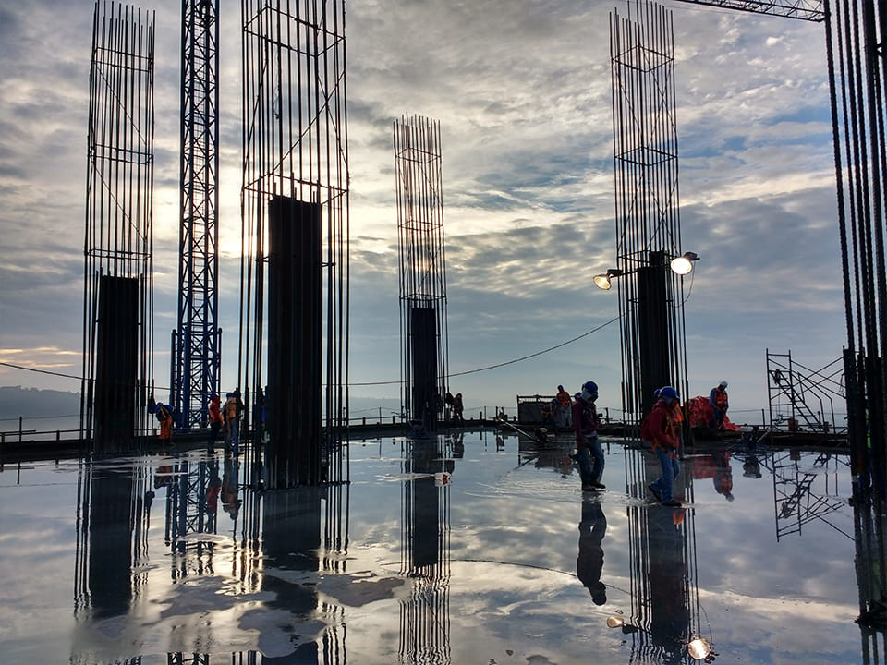
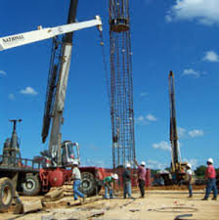
DISEÑO GEOTÉCNICO DE CIMENTACIONES PROFUNDAS
Capacidad de carga por fricción.
Capacidad de carga por punta.
Asentamientos elásticos.
Asentamientos diferidos.
Procedimientos generales de construcción.

Slide 12
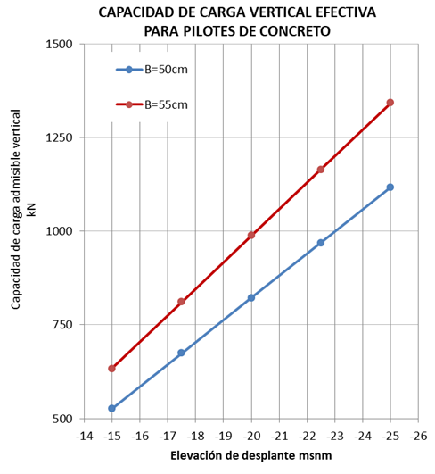
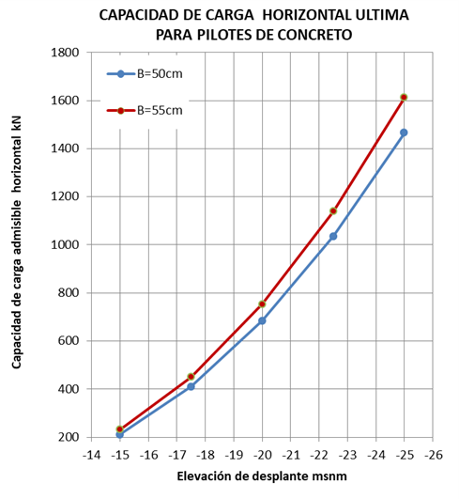
Capacidad de carga vertical
Capacidad de carga lateral

Slide 13
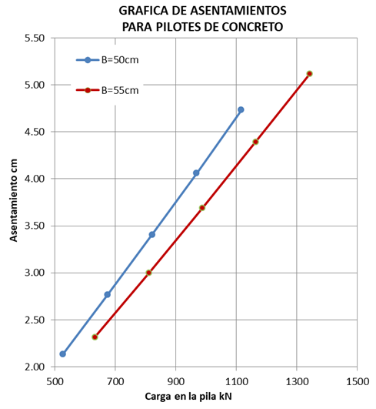
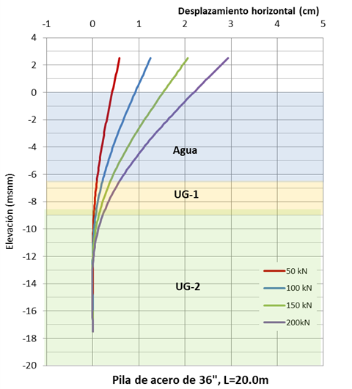

Slide 14
INTEGRACIÓN INFORME GEOTÉCNICO
Introducción.
Alcances.
Geología.
Sismicidad.
Trabajos de campo.
Trabajos de laboratorio.
Estratigrafía y propiedades.
Análisis geotécnico.
Conclusiones y recomendaciones.

Slide 15
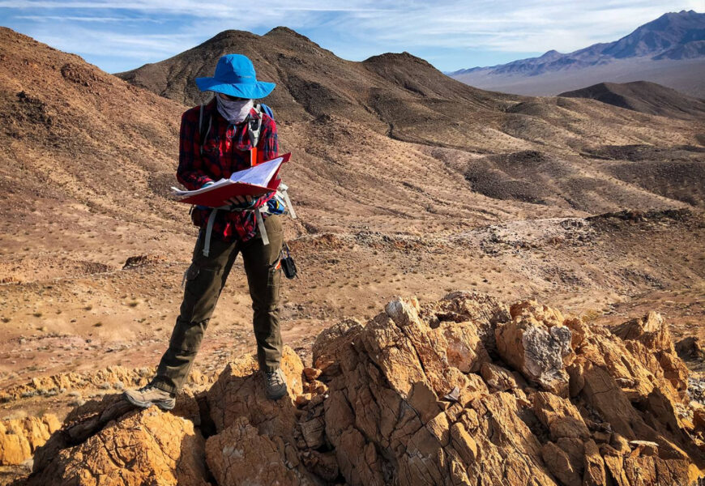
OPTATIVA II. GEOLOGÍA APLICADA
DATOS GEOLÓGICOS.
DESCRIPCIÓN DE SUELOS, ROCAS Y EXPLORACIÓN PARA:
  CIMENTACIONES EN ROCA
  TALUDES EN ROCA
  OBRAS SUBTERRÁNEAS
  BANCOS DE MATERIALES

Slide 16
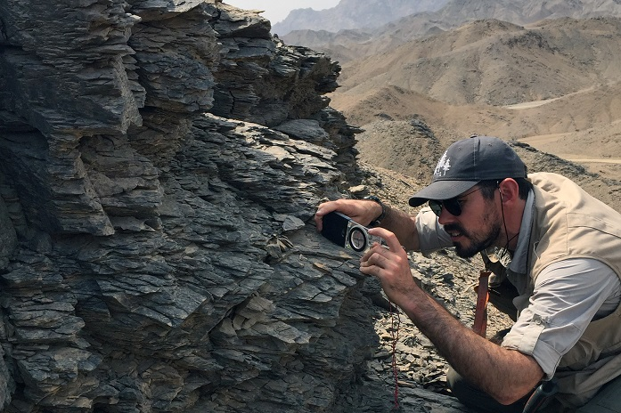
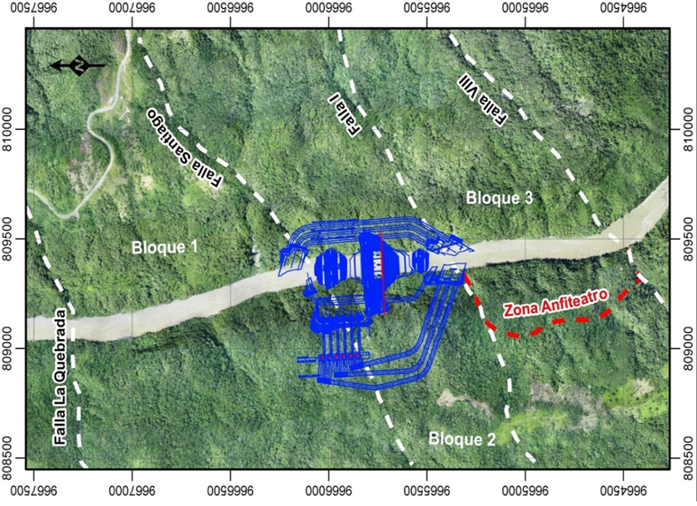
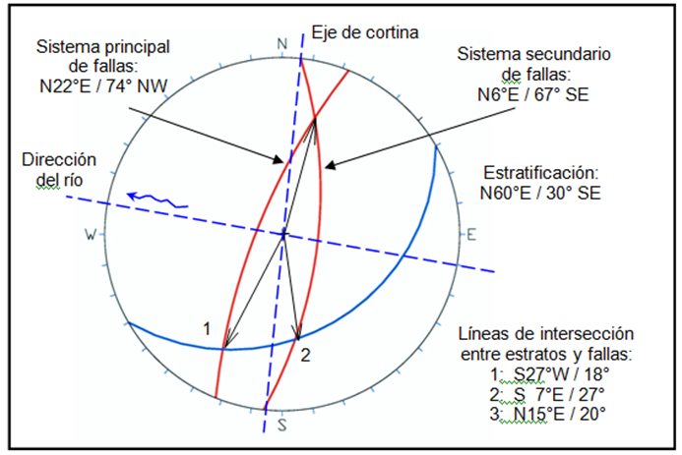
DATOS GEOLÓGICOS
Se aplican los principios geológicos a la investigación de los materiales naturales tierra, roca y agua superficial y subterránea implicados en el diseño, la construcción y la explotación de proyectos de ingeniería civil.

Slide 17
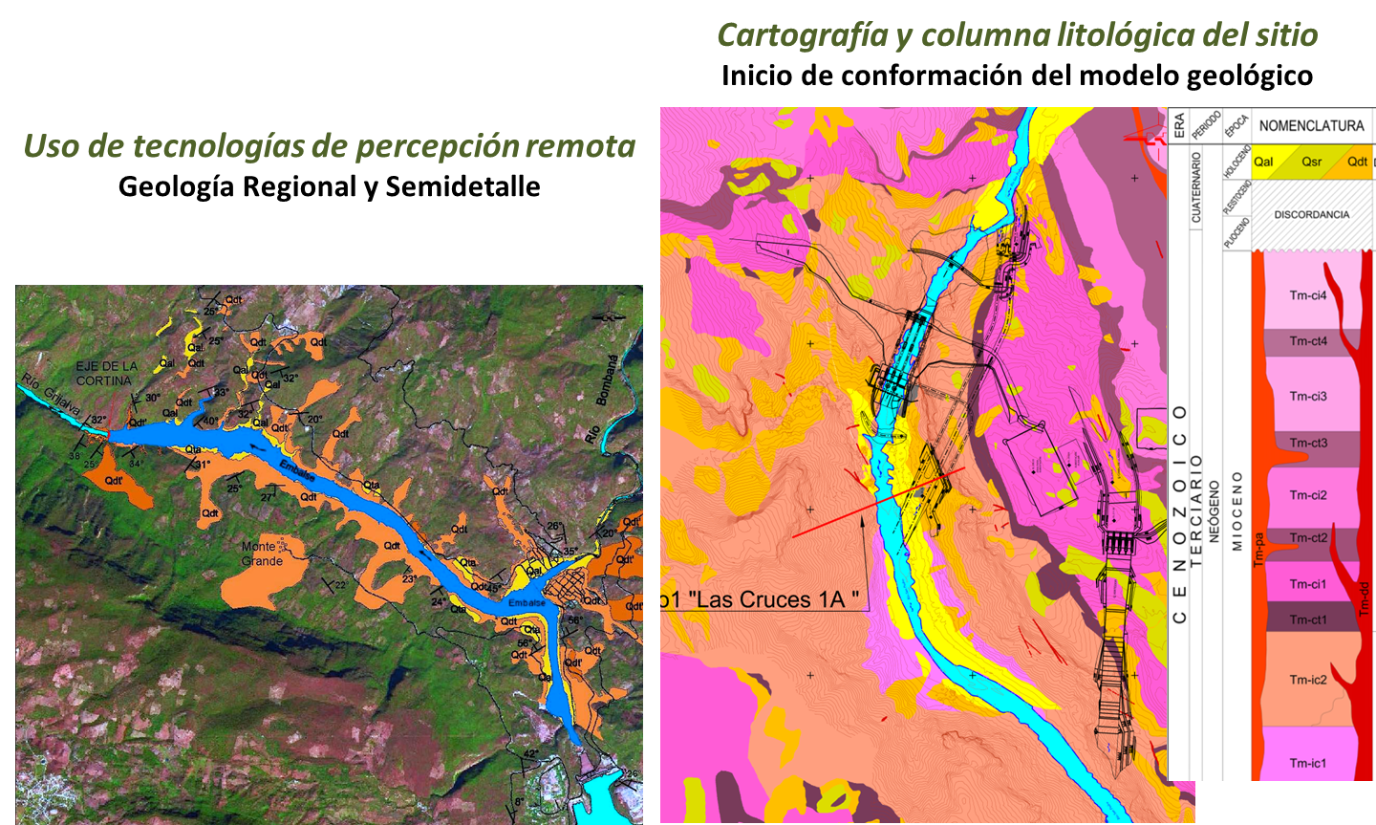
DESCRIPCIÓN DE SUELOS Y ROCAS

Slide 18
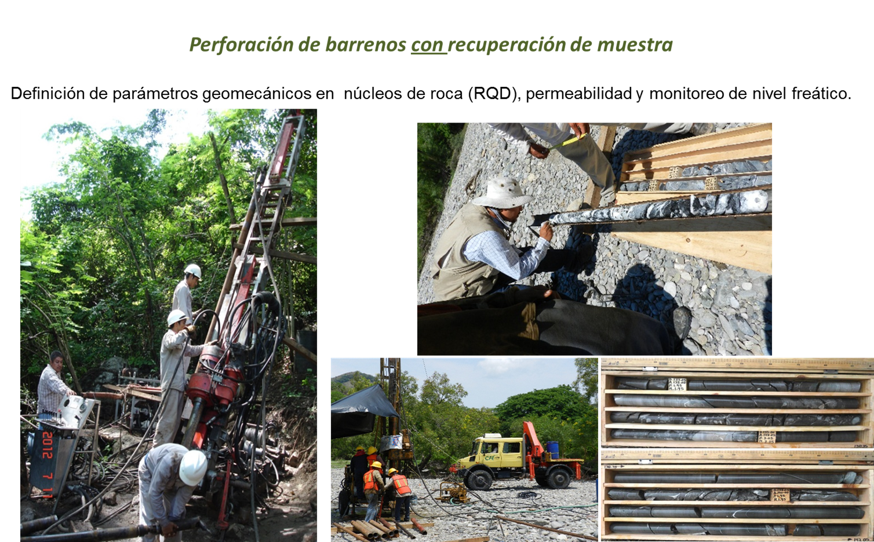
EXPLORACIÓN PARA CIMENTACIONES
PERFORACIÓN DE BARRENOS CON RECUPERACIÓN DE MUESTRA
Definición de parámetros geo mecánicos en núcleos de roca (RQD), permeabilidad y monitoreo del nivel freático.

Slide 19
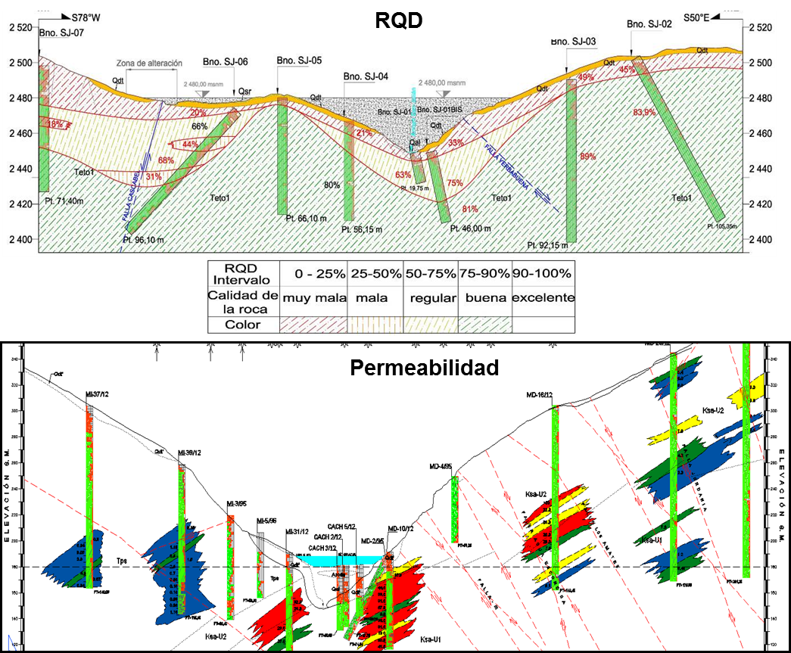
EXPLORACIÓN PARA CIMENTACIONES
Caracterización del macizo rocoso por zonificación del RQD y permeabilidad

Slide 20
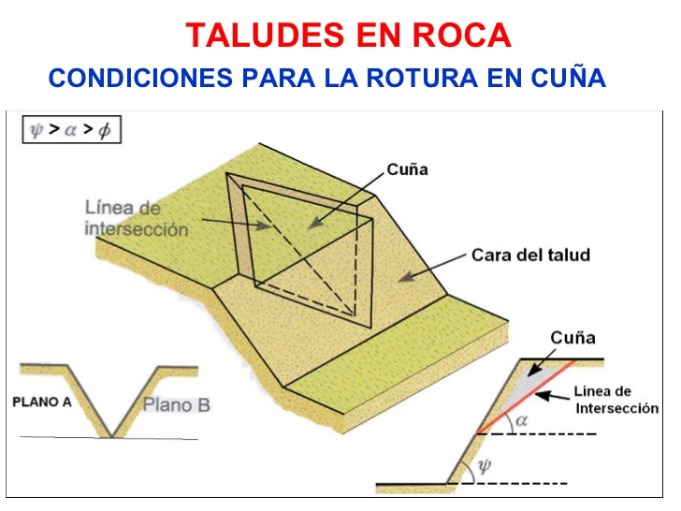
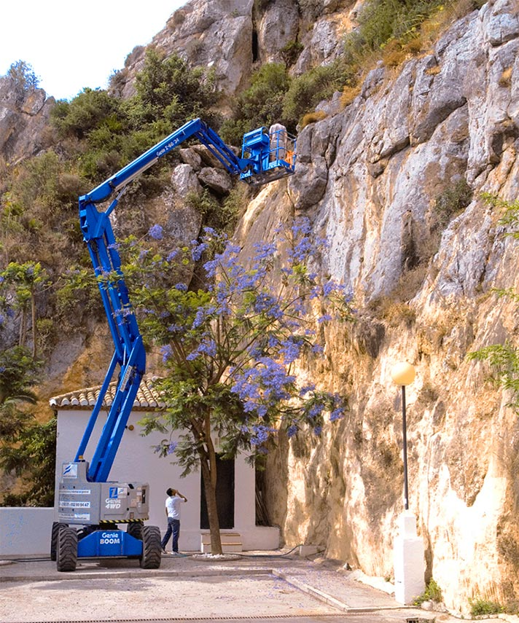
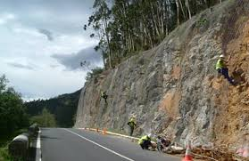
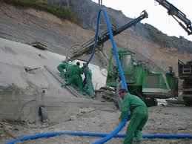
EXPLORACIÓN GEOLÓGICA PARA TALUDES

Slide 21
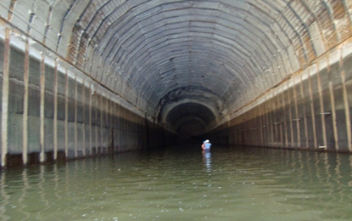
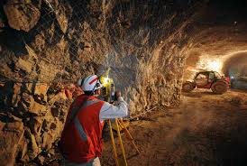
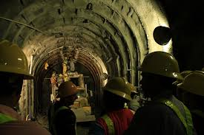
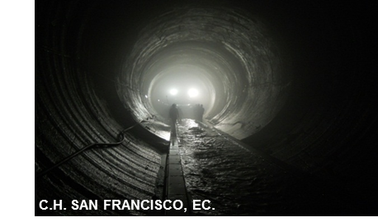
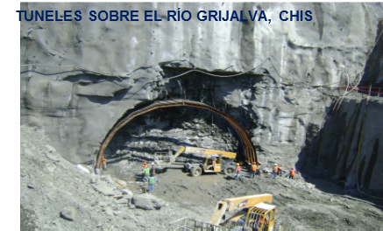
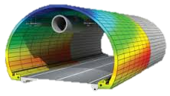
EXPLORACIÓN GEOLÓGICA DE OBRAS SUBTERRÁNEAS

Slide 22
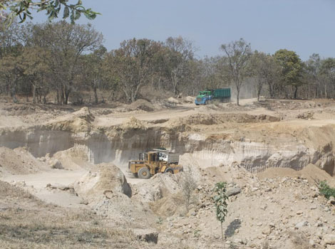
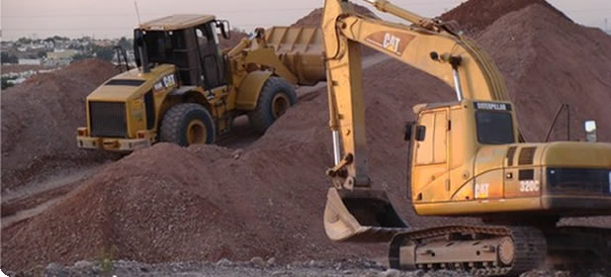
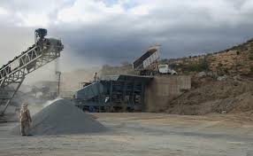
BANCOS DE MATERIALES
Los bancos de materiales son las excavaciones a cielo abierto destinadas a extraer material para la formación de alguna estructura, fabricación de algún material o rellenos para excavaciones.

Slide 23
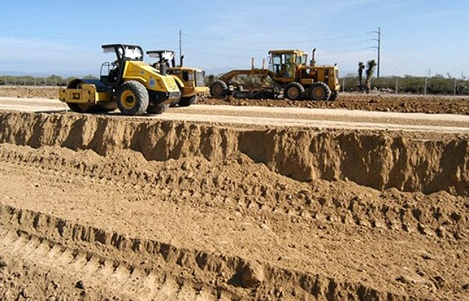
OPTATIVA III. TALLER DE GEOTÉCNIA
Mejoramiento del suelo.
Tablestacas.
Túneles en suelos.
Introducción a la sismología.
Cimentación en maquinaria.
Instrumentación de campo.

Slide 24
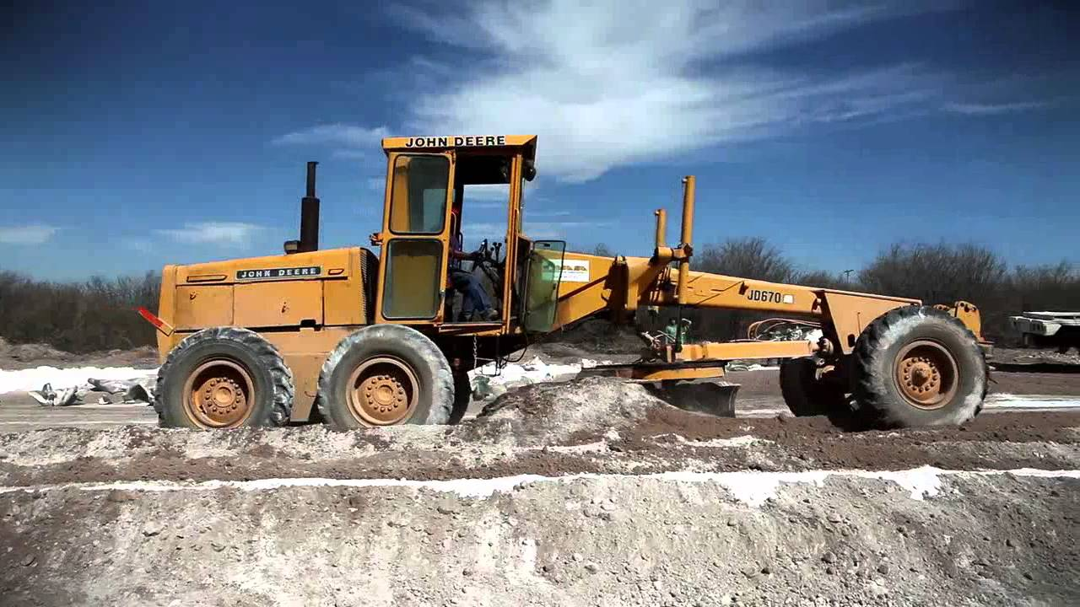
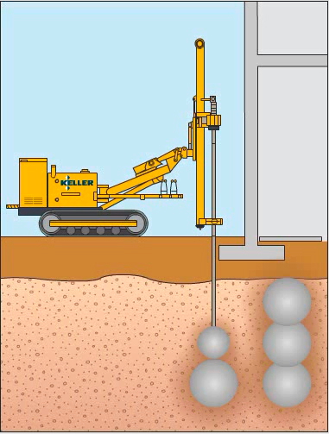
MEJORAMIENTO DE SUELOS
Se conoce como mejoramiento de suelos al proceso mediante el cual se someten éstos a cierto tratamiento, de modo que se mejoren sus propiedades físicas o mecánicas para obtener un terreno firme, estable, capaz de soportar adecuadamente cargas y condiciones ambiente.

Slide 25
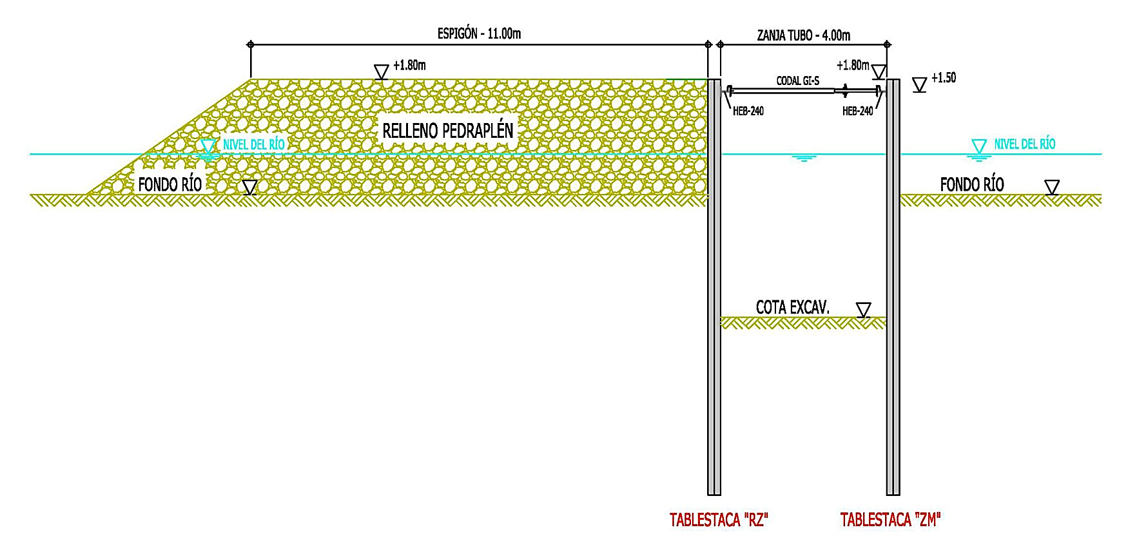
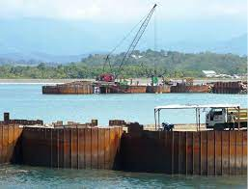
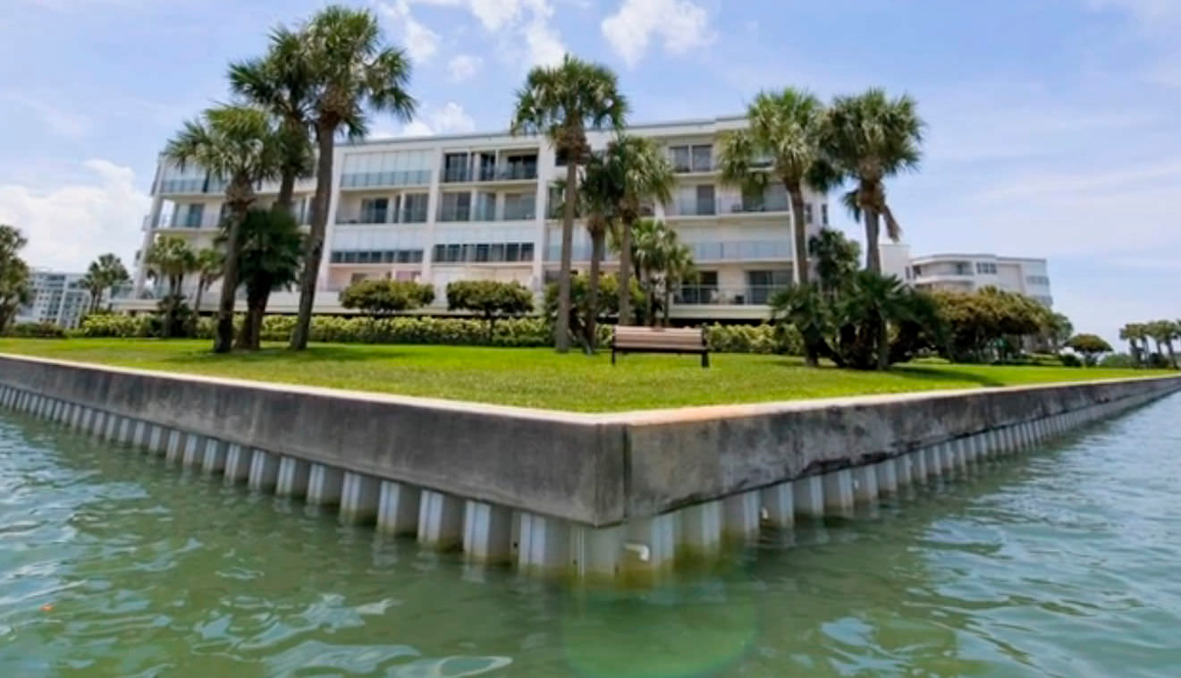
TABLESTACAS
El sistema de tablestacas o muro de tablestacas es un tipo de contención flexible de tierras, permanente o recuperable, que se encuentra formado por elementos prefabricados, usualmente de acero, los cuales son hincados en el terreno por vibración, golpeo o ambos.

Slide 26
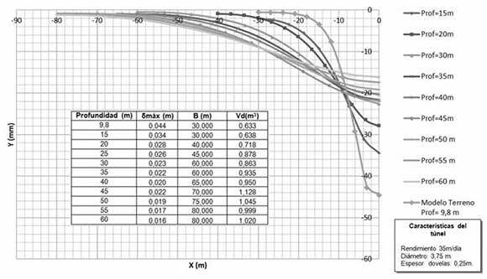
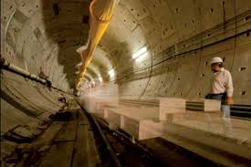
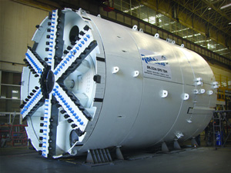

TÚNELES EN SUELO

Slide 27



INTRODUCCIÓN A LA SISMOLOGÍA

Slide 28




CIMENTACIÓN MAQUINARIA.

Slide 29




INSTRUMENTACIÓN DE CAMPO

Slide 30

OPTATIVA IV. FLUJO DE AGUA
Fundamentos del flujo de agua en suelos.
Teoría de las redes de flujo.
Flujo de agua a través de presas de tierra.
Drenaje y subdrenaje en carreteras y aeropistas.
Pozos de bombeo.
Abatimiento del nivel freático aplicable al diseño geotécnico de excavaciones profundas a cielo abierto.

Slide 31

FUNDAMENTOS DEL FLUJO DE AGUA EN SUELOS

Slide 32


TEORÍA DE LAS REDES DE FLUJO
Redes de Flujo: Ecuación de la Continuidad.

Slide 33



FLUJO DE AGUA A TRAVÉS DE PRESAS DE TIERRA

Slide 34



DRENAJE Y SUBDRENAJE EN CARRETERAS Y AEROPISTAS

Slide 35



POZOS DE BOMBEO

Slide 36


ABATIMIENTO DEL NIVEL FREÁTICO APLICABLE AL DISEÑO GEOTÉCNICO DE EXCAVACIONES PROFUNDAS A CIELO ABIERTO

Slide 37
¡GRACIAS POR SU ASISTENCIA Y ATENCIÓN!

